Slide 1
ПРИНЦИПИ АКУМУЛЮВАННЯ ТЕПЛОВОЇ ЕНЕРГІЇ
Сниченков Д.А., Якуніна Н.О.
Національний технічний університет України
«Київський політехнічний інститут ім. І. Сікорського»
пр-т. Перемоги 37, м. Київ, 03056
e-mail: danilka1231231232144423523432@gmail.com

Slide 2
Зміст презентації
1. Основні означення.
2. Види теплових акумуляторів.
3. Особливості побудови теплового акумулятора.
4. Фізичний аспект акумулювання теплової енергії.
5. Висновки.
6. Література.

Slide 3
Основні означення

Slide 4
Завдання акумулювання енергії
У будь-якій системі постачання енергії, яка складається з джерела енергії (генератора), її перетворювача і споживачів, завжди присутній дисбаланс, коли вироблення енергії перевищує споживання. Уникнення такого роду проблем і нестиковок є головним завданням акумулювання енергії.

Slide 5
Поняття теплового акумулятора
Акумулятором тепла називається пристрій (або сукупність пристроїв), які забезпечують зворотні процеси накопичення, зберігання і вироблення теплової енергії. Використання теплових акумуляторів дозволяє регулювати температуру в приміщеннях, де використовується опалення на твердотільному паливі (вугілля, дерево тощо).

Slide 6
Види теплових акумуляторів

Slide 7
Теплові акумулятори на основі насичених рідин
Акумулюючим середовищем таких пристроїв служить система вода - водяна пара. Такий тип теплового акумулятора виграє у інших за рахунок низької вартості теплоакумулюючого речовини і конструкції самого пристрою, але програє їм через низьку теплоємність теплоакумулюючого середовища.

Slide 8
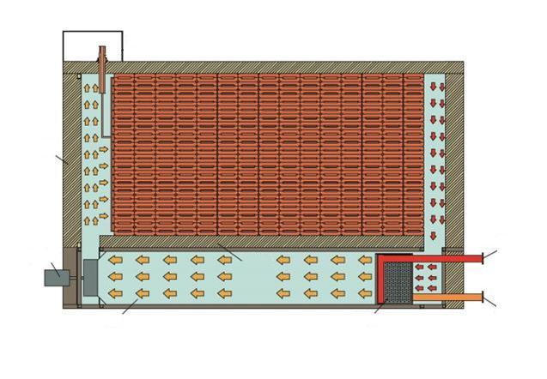
Теплові акумулятори на основі твердих тіл
Акумулюючим середовищем в цьому випадку служить тверде тіло, яке нагрівається і охолоджується без фазових перетворень. Теплова ємність акумулювання при цьому визначається внутрішньою енергією як складової ентальпії. Об'ємні теплоємності твердих тіл, як правило, вище ніж у рідких тіл, так само як і можливості зміни температур.

Slide 9
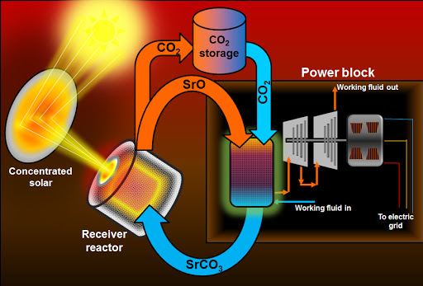
Термохімічне акумулювання
Термохімічне акумулювання оосноване на використанні енергії зв’язків оборотних хімічних реакцій. Продукти реакції обов’язково повинні зберігатися окремо.

Slide 10
Теплові акумулятори на основі теплоти фазового переходу
Ємність такого акумулювання за допомогою використання теплоти фазового переходу визначає не зміна температури, а зміна агрегатного стану акумулюючого середовища.
Під акумулюванням на основі теплоти фазового переходу здебільшого розуміється акумулювання теплоти плавлення під час переходу з твердого стану в рідкий. При робочих температурах від 500 до 1600 ° C застосовуються, як правило, з'єднання і сплави лужних і лужноземельних металів, істотними недоліками яких прийнято вважати низький коефіцієнт теплопровідності, корозійну активність, зміна обсягу при плавленні. Використання або органічних речовин, які практично повністю знімають питання корозійного руйнування корпусу і мають досить хороші техніко-економічні показники

Slide 11
Особливості будови теплового акумулятора

Slide 12
Особливості будови теплового акумулятора
В процесі роботи теплового акумулятора з органічними теплоакумулюючими матеріалами відбувається зниження теплоти плавлення і інших важливих для теплових акумуляторів характеристик внаслідок руйнування довгих ланцюжків молекул полімерів, а через низький коефіцієнт теплопровідності потрібне створення і застосування розвинених поверхонь теплообміну, що, в свою чергу, накладає конструктивні обмеження на використання теплового акумулятора[3].
Відомо, що найкращим варіантом теплообмінної поверхні є безпосередній контакт теплоакумулюючого матеріалу і теплоносія, тобто її повна відсутність. Отже, необхідно підбирати як ТАМ, так і теплоносії за ознаками, що забезпечують працездатність конструкцій.

Slide 13
Особливості будови теплового акумулятора
Теплоакумулюючі матеріали в цьому випадку повинні відповідати наступним вимогам: кристалізуватися окремими кристалами; мати велику різницю густин твердої та рідкої фаз; бути хімічно стабільними; не утворювати емульсій з теплоносієм.
Теплоносії підбираються за такими ознаками: хімічна стабільність в суміші з ТАМ; велика різниця густин по відношенню до ТАМ.

Slide 14
Фізичний аспект теплового акумулювання

Slide 15
Фізичний аспект теплового акумулювання
Акумулятор на основі теплоти фазового переходу відноситься до систем з постійними тиском і масою. Отже, в даному випадку можна застосувати рівняння: $dQ = mak dh$, де $Q$– теплота, $mak$ – маса акумулюючого середовища, $h$ – энтальпія.
Збільшення ентальпії системи тверде тіло – рідина від $Т1 < Ттв$ до $Т2 > Тф$ описується рівнянням: $Δh = cр тв(Тф − Т1) + Δhф + cр рід (Т2 − Тф)$, де, $cр тв$ – питома теплоємність твердої фази ($ρ = const$), $Δhф$ – ентальпія фазового переходу (плавлення при $Тф = const$), $cр рід$ – питома теплоємність рідкої фази ($ρ = const$). Перший член цього рівняння позначає зміну внутрішньої енергії твердої фази, другий – теплоту фазового переходу, третій – зміну внутрішньої енергії рідкої фази.

Slide 16
Фізичний аспект теплового акумулювання
Ексергетична ємність акумулятора визначається таким чином: $ΔE/mak = cр тв(Tф – Т1 − Токр ln Tф/Т1) + Δhф(1 − Токр/Tф) + cр рід(Т2 − Тф − Токр ln T2/Т1)$.
Дуже важливо вміти визначити значення $Δhф$. Для чистих речовин існують приблизні співвідношення:
-для органічних речовин: $Δhф ≈ 0,7Тф$, $ρΔhф ≈ ρ0,7Тф$, де $Δhф$ має розмірність кДж/кг, $Tф$ – К, $ρ$ – кг/м³;
-для неорганічних речовин: $Δhф = (24/M)Тф$, $ρΔhф = (24ρ/M)Тф$, де $М$ – молекулярна маса, кмоль, и $ρ$ – густина, кг/м³. Для більшості речовин величина $ρ/M ≈ 40$ [2]

Slide 17
Висновки
Найбільш перспективним типом теплового акумулятора безсумнівно є тепловий акумулятор на основі теплоти фазового переходу. Безумовно, існує багато питань які потрібно вирішити, починаючи з дороговизни теплоакумулюючого матеріалу, закінчуючи руйнуванням ланцюжків молекул полімерів. Але якщо, знайти рішення для цих проблем, то цей тип акумуляторів, безсумнівно, буде лідером в рішенні задач раціонального використання енергії.

Slide 18
Література
1. Бекман Г., Гилли П. Тепловое аккумулирование энергии / ред. В.М. Бродянский; пер. В.Я. Сидоров, Е.В. Сидоров. Москва: Мир, 1987. 272 с.
2. В.Д. Левенберг, М.Р. Ткач, В.А. Гольстрем. Аккумулирование тепла. Киев: Техника. 1991
3. Снежкин Ю.Ф., Михайлик В.А., Коринчевская Т.В. Теплофизические свойства модельных смесей на основе органических соединений. Проблеми розвитку систем енергетики і автоматики в АПК: тези доповідей Міжн. наук.-техн. конф. (Київ, 25-26 жовт. 2012 р.). Київ, 2012. С. 61–63.

